Slide 1
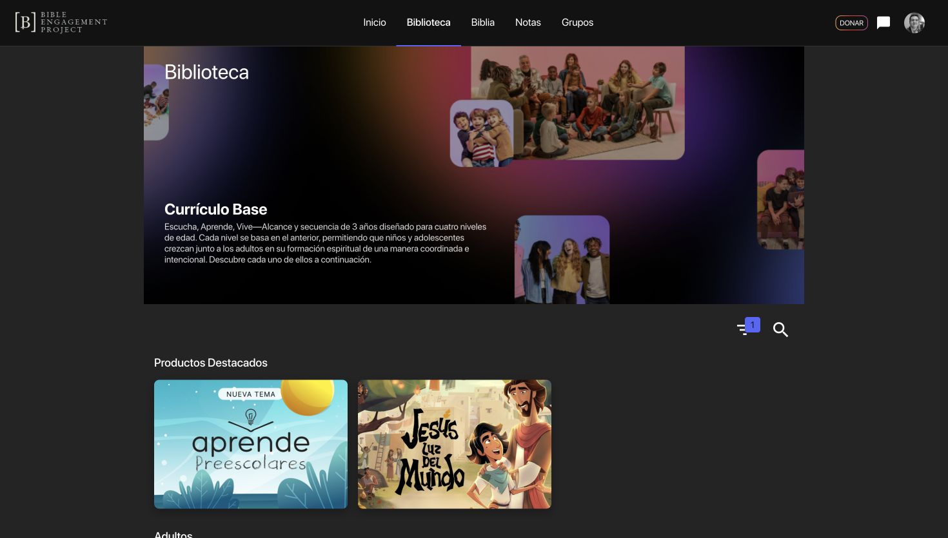
BIBLE ENGAGEMENT PROJECT
Cómo se estructura
el contenido para enseñar
Del ciclo de tres años a los momentos pedagógicos de cada clase
Un mismo recorrido bíblico.
Cuatro experiencias de aprendizaje.
Notes:
Presentar la idea central: no es una colección suelta de lecciones, sino un sistema completo de formación.
[Sources]
- https://app.bibleengagementproject.com/library

Slide 2
IDEA CENTRAL
02
No es solo contenido: es una arquitectura de formación
La plataforma organiza una misma verdad bíblica en capas sucesivas, desde el ciclo completo hasta las acciones concretas dentro del aula.
Ruta
currículo básico + series
Currículo básico
Escucha · Aprende · Vive
Serie
Fundamentos de la fe · 14 semanas
Volumen
4 sesiones
Sesión
momentos adaptados por edad
Notes:
Avanzar visualmente desde la capa mayor hasta la unidad pedagógica mínima.
[Sources]
- https://bibleengagementproject.com/en/Library

Slide 3
LA APLICACIÓN
03
La biblioteca cruza programas y rangos etarios
La navegación combina currículo y audiencia
Adultos
Devocional familiar
Niños
Preescolares
Jóvenes
Jóvenes líderes
La pantalla inicial presenta el currículo base y permite filtrar los productos disponibles.
Notes:
Señalar cómo la versión web organiza la biblioteca antes de entrar a un plan.
[Sources]
- https://app.bibleengagementproject.com/library

Slide 4
CURRÍCULO Y SERIES
04
Tres años de currículo básico, más series temáticas
ESCUCHA
APRENDE
VIVE
FUNDAMENTOS
Año 1
Año 2
Año 3
Serie · 14 semanas
Conocer la gran historia bíblica
Comprender las verdades centrales
Practicar la fe en la vida diaria
Consolidar convicciones esenciales
10 volúmenes · 40 sesiones
10 volúmenes · 40 sesiones
10 volúmenes · 40 sesiones
14 sesiones
Fundamentos no es el Año 4. La biblioteca en inglés identifica Lead como Año 4; la página española aún presenta tres años básicos.
Notes:
Distinguir con precisión currículo básico, año curricular y serie temática.
[Sources]
- https://bibleengagementproject.com/es-ES/library
- https://bibleengagementproject.com/en/Library
- https://bibleengagementproject.com/en/FAQ

Slide 5
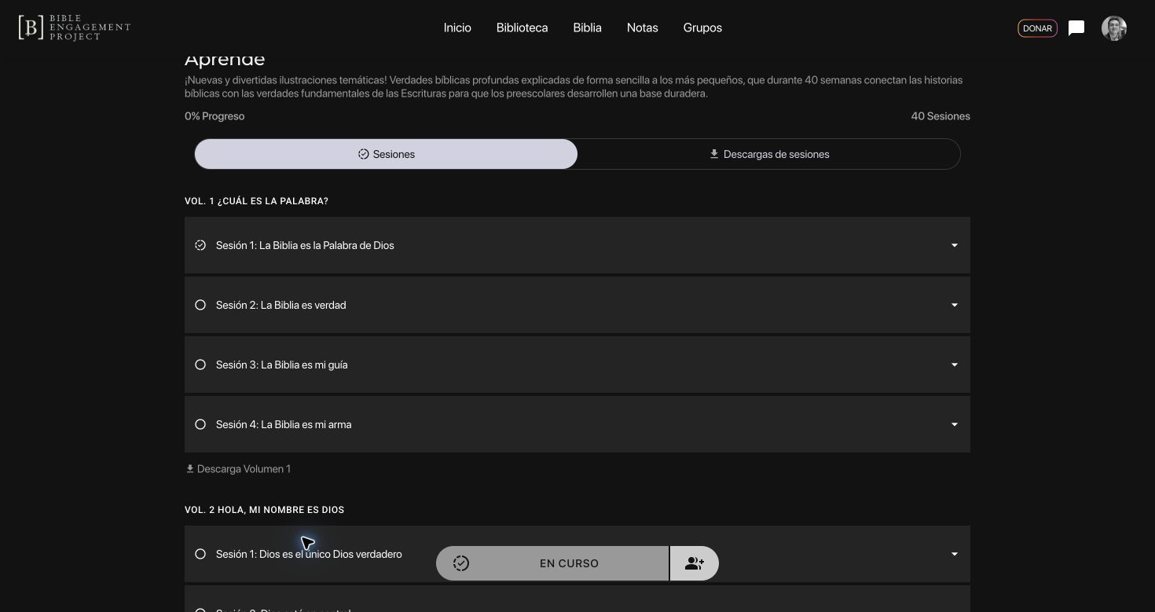
CONCEPTO Y EJEMPLO
05
El volumen es una unidad temática de cuatro semanas
VOLUMEN
Agrupa cuatro sesiones bajo una pregunta, tema o verdad central.
Ejemplo real · Aprende Preescolares
Vol. 1 · ¿Cuál es la Palabra?
1.
La Biblia es la Palabra de Dios
2.
La Biblia es verdad
3.
La Biblia es mi guía
4.
La Biblia es mi arma
Notes:
Explicar que el volumen funciona como unidad temática y mostrar el ejemplo real de sus cuatro sesiones.
[Sources]
- https://app.bibleengagementproject.com/plan?planId=Zi8cvjJuCKvpc70Bjgdh
- https://bibleengagementproject.com/es-ES/Curriculum

Slide 6
DEL PROGRAMA A LA SESIÓN
06
La aplicación convierte el plan en una ruta operativa
01
Plan
Aprende · Preescolares · 40 sesiones
02
Volumen
título temático + cuatro sesiones
03
Sesión
contenido desplegable y seguimiento
04
Descargas
sesión individual o volumen completo
Notes:
Señalar en la captura web cómo la interfaz hace visible la secuencia plan → volumen → sesión.
[Sources]
- https://app.bibleengagementproject.com/plan?planId=Zi8cvjJuCKvpc70Bjgdh

Slide 7
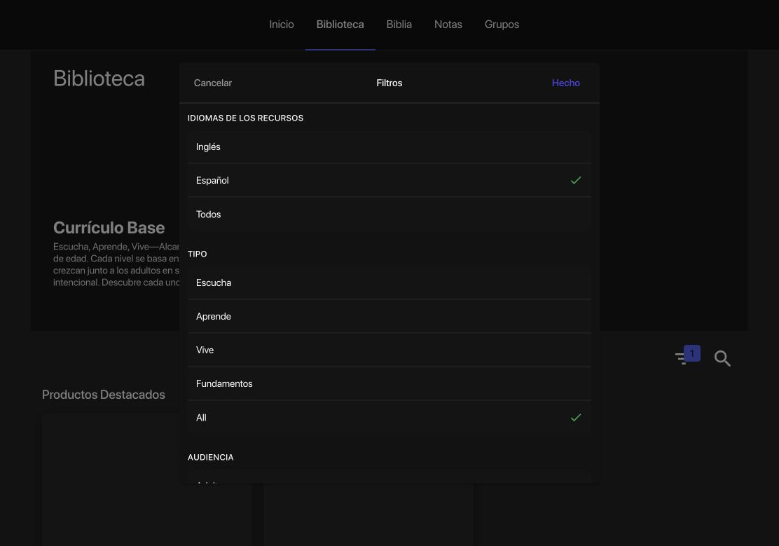
ORIENTACIÓN DE USO
07
Los filtros reducen la biblioteca a la ruta correcta
01
Idioma
Selecciona Español para evitar recursos duplicados.
02
Tipo
Escucha · Aprende · Vive · Fundamentos.
03
Audiencia
Filtra por el rango etario que vas a enseñar.
Notes:
Mostrar el filtro como el primer paso práctico: idioma, tipo curricular y audiencia.
[Sources]
- https://app.bibleengagementproject.com/library

Slide 8
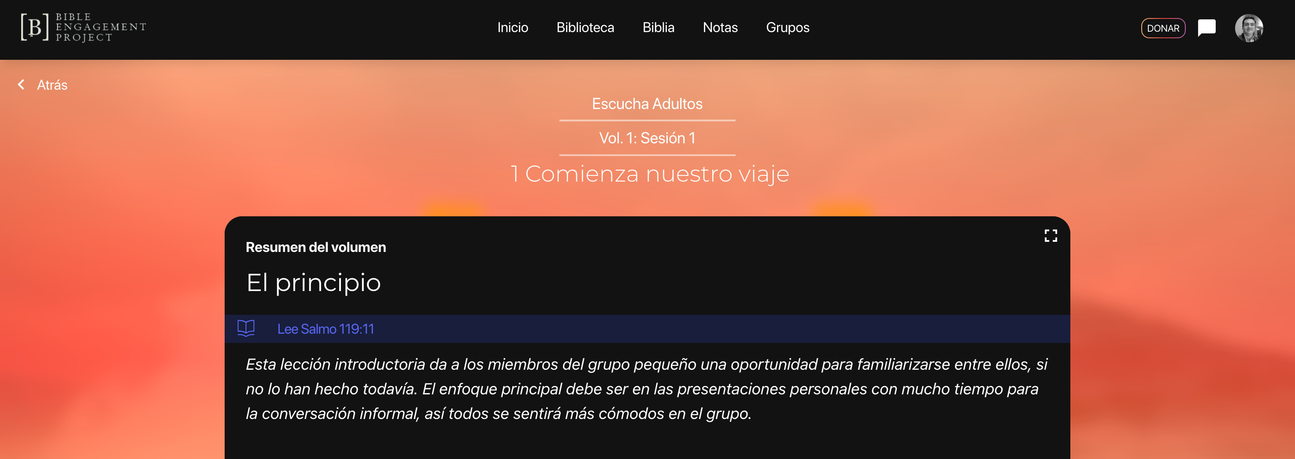
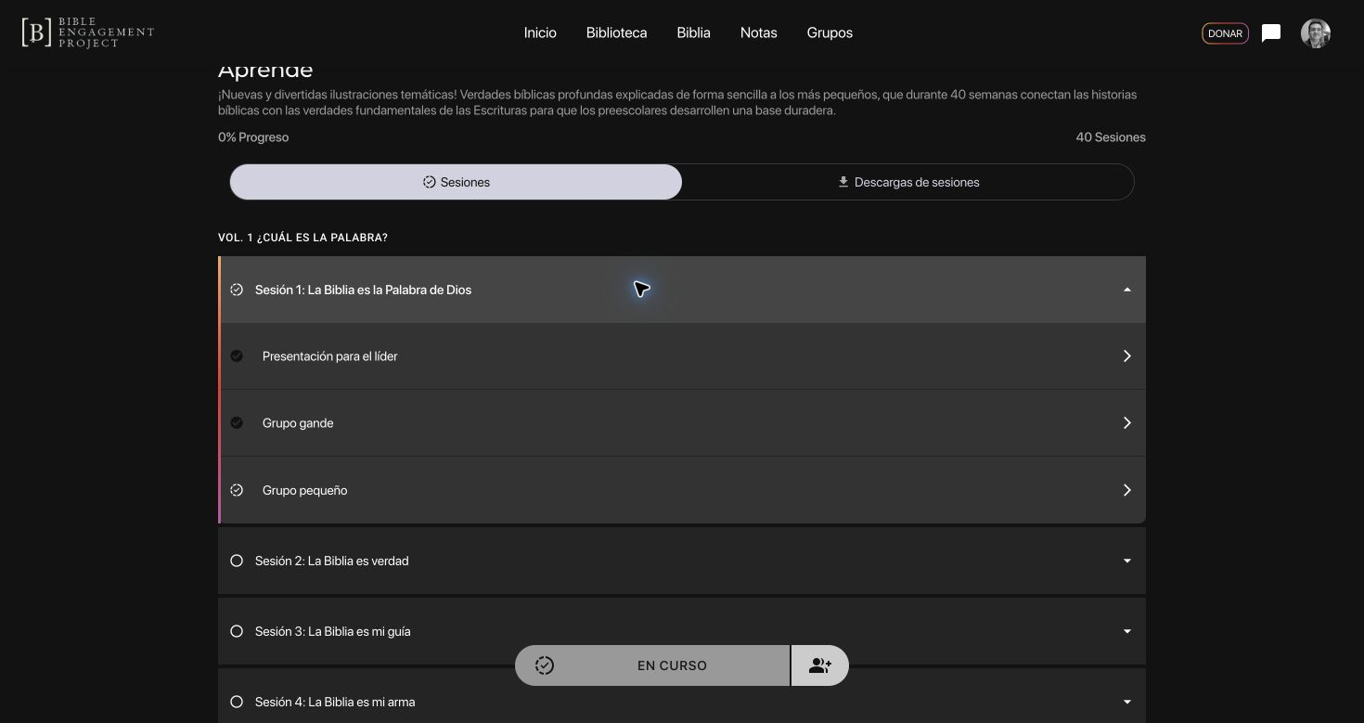
PREPARAR · ENSEÑAR · ACOMPAÑAR
08
La aplicación acompaña todo el trabajo del maestro
ANTES
DURANTE
DESPUÉS
Preparar
Enseñar
Acompañar
Elegir volumen y sesión · leer el enfoque · revisar materiales y descargas
Seguir los momentos · abrir la Biblia · proyectar recursos · conversar
Marcar progreso · usar notas y grupos · conectar con devocionales
Notes:
Explicar la aplicación como entorno de preparación, conducción y seguimiento, no solo como repositorio.
[Sources]
- https://app.bibleengagementproject.com/library
- Imagen de Escucha Adultos proporcionada por el usuario

Slide 9
ANATOMÍA DE LA PANTALLA
09
Una pantalla reúne contexto, Biblia y conducción
01
Contexto
currículo · volumen · sesión
02
Título
tema específico del encuentro
03
Momento
Resumen del volumen · El principio
04
Biblia
lectura vinculada dentro de la guía
05
Guion
propósito e indicaciones para facilitar
El maestro entiende dónde está, qué debe enseñar y cómo conducirlo sin salir de la sesión.
Notes:
Recorrer la pantalla de arriba hacia abajo y asociar cada apartado con una decisión docente.
[Sources]
- Imagen de Escucha Adultos proporcionada por el usuario

Slide 10
LO QUE RECIBE EL MAESTRO
10
Cada momento combina contenido y acción docente
Marco
resumen del volumen y propósito del momento
Escritura
pasaje bíblico enlazado para leer en contexto
Guion
explicación, preguntas y transiciones para conversar
Recursos
videos, diapositivas, actividades y materiales
La estructura reduce la improvisación sin quitar al maestro la posibilidad de adaptar la conversación a su grupo.
Respuesta
reflexión, oración, aplicación y seguimiento
Notes:
Diferenciar el contenido bíblico de los apoyos metodológicos que permiten enseñarlo.
[Sources]
- Imagen de Escucha Adultos proporcionada por el usuario
- /Users/jersonfuentes/Documents/Codex/2026-08-19/mi/work/bep_samples/adults/Sample_Lesson_Adults/Adults_Sample_Lesson_Leader_Guide.pdf

Slide 11
ANATOMÍA DE LA SESIÓN
11
Escucha Adultos: conversación que conduce a una respuesta
01
02
03
04
05
06
El principio
Participa
Observa
Considera
Reflexiona
Escucha a Dios
Encuadre
Experiencia
Estímulo
Interpretación
Interiorización
Oración y acción
La atención se sostiene mediante preguntas, video, lectura fragmentada y conversación; la meta es transformación, no acumulación de información.
Ritmo: conectar → observar → comprender → interiorizar → responder
Notes:
Presentar cada bloque como una transición de aprendizaje.
[Sources]
- /Users/jersonfuentes/Documents/Codex/2026-08-19/mi/work/bep_samples/adults/Sample_Lesson_Adults/Adults_Sample_Lesson_Leader_Guide.pdf

Slide 12
ANATOMÍA DE LA SESIÓN
12
Escucha Jóvenes: la curiosidad se transforma en desafío
1
2
3
4
5
6
6
El principio
Participa
Observa
Considera
Reflexiona
Activa
Conclusión
rompehielos
video
preguntas
Biblia
respuesta
acción
oración
Principio de diseño
Preguntas antes que respuestas. El joven descubre la verdad, la relaciona con su realidad y termina con un paso concreto de obediencia.
Notes:
Contrastar con Adultos: comparte diálogo, pero añade un desafío explícito.
[Sources]
- /Users/jersonfuentes/Documents/Codex/2026-08-19/mi/work/bep_samples/youth/Sample_Lesson_Youth/Sample_Lesson_Leader_Guide.pdf
- https://bibleengagementproject.com/en/Get-Started

Slide 13
ANATOMÍA DE LA SESIÓN
13
Escucha Niños: grupo grande y grupo pequeño
GRUPO GRANDE
GRUPO PEQUEÑO
01 Introducción y bienvenida
01 Conexión del grupo
02 Verdad de fe
02 Repaso bíblico
03 Discusión
03 Juego
04 Aplicación y respuesta
04 Adoración
05 Versículo de fe
05 Lección bíblica + videos
06 Hoja de actividad
06 Oración y respuesta
07 Repaso y despedida
Alterna narrativa, movimiento, conversación y actividad manual para recuperar la atención.
Notes:
Explicar que los dos ambientes pueden usarse juntos o en momentos ministeriales separados.
[Sources]
- /Users/jersonfuentes/Documents/Codex/2026-08-19/mi/work/bep_samples/kids/Sample_Lesson_Kids/Kids_Sample_Lesson_Leader_Guide.pdf

Slide 14
ANATOMÍA DE LA SESIÓN
14
Escucha Preescolares: renovar la atención antes de agotarla
Actividades previas
Grupo grande
Grupo pequeño
juego · refrigerio
Biblia · video · adoración
círculos breves y rotativos
Dentro del grupo pequeño
1
Conexión del grupo
2
Hoja de actividad
3
Juego
4
Tiempo creativo
5
Repaso de la Verdad de fe
6
Despedida
La historia bíblica se divide con adoración y movimiento en medio: escuchar → moverse → volver a escuchar.
Notes:
Destacar que la fragmentación es una decisión pedagógica, no una simplificación accidental.
[Sources]
- /Users/jersonfuentes/Documents/Codex/2026-08-19/mi/work/bep_samples/preschool/Sample_Lesson_Preschool/Preschool_Sample_Lesson_Leader_Guide.pdf
- https://bibleengagementproject.com/en/Get-Started

Slide 15
EJEMPLO VERIFICADO EN LA APLICACIÓN
15
Aprende Preescolares cambia la anatomía de la sesión
GRUPO GRANDE · 30 MIN
Introducción → Lección bíblica → Adoración → Lección bíblica (continuación)
GRUPO PEQUEÑO · 30 MIN
Conexión del grupo → Hoja de actividad → Juego → Aprendizaje activo → Despedida + repaso
La aplicación también separa una Presentación para el líder antes de los dos ambientes.
Notes:
Comparar este ejemplo de Aprende con la anatomía previamente observada en Escucha; no asumir que los rótulos son universales.
[Sources]
- https://app.bibleengagementproject.com/plan?planId=Zi8cvjJuCKvpc70Bjgdh

Slide 16
COMPARACIÓN
16
En Escucha, una verdad común adopta cuatro ritmos
Rango
Cómo capta
Cómo enseña
Cómo cierra
Adultos
Conversación
Preguntas + interpretación
Escuchar y responder
Jóvenes
Curiosidad
Descubrimiento + discusión
Activar la fe
Niños
Participación
Relato + juego + actividad
Practicar y repetir
Preescolares
Alternancia
Movimiento + manipulación
Recordar la Verdad de fe
Notes:
El valor del proyecto está en conservar la alineación bíblica mientras cambia la mediación pedagógica.
[Sources]
- https://bibleengagementproject.com/en/Get-Started
- https://bibleengagementproject.com/-/media/BibleEngagementProject/Launch/Listen-Facilitator-Guide.pdf

Slide 17
RECORRIDO EN LA APLICACIÓN
17
El recorrido conduce hasta el interior de la sesión
→
→
01
Biblioteca
02
Plan
03
Interior de la sesión
elige currículo y audiencia
localiza volumen y sesión
sigue los momentos, la Biblia y el guion
Dentro de la sesión, Continuar y Atrás convierten la guía en una secuencia de enseñanza paso a paso.
Notes:
Aclarar la diferencia entre elegir una sesión en el plan y abrirla: la tercera captura ya muestra el contenido que el maestro sigue durante la enseñanza.
[Sources]
- https://app.bibleengagementproject.com/library
- https://app.bibleengagementproject.com/plan?planId=Zi8cvjJuCKvpc70Bjgdh
- Captura de Escucha Adultos proporcionada por el usuario

Slide 18
DOS MARCOS COMPLEMENTARIOS
18
La aplicación organiza la clase; las dimensiones orientan la meta
ESTRUCTURA DEL CONTENIDO
RESULTADOS DEL DISCIPULADO
Ciclo → programa → volumen → sesión → momentos
Biblia · Espíritu Santo · Misión · Oración · Adoración · Servicio · Generosidad
Responde cómo se organiza, se encuentra y se conduce cada experiencia de enseñanza.
Responde qué hábitos, convicciones y prácticas deben madurar en un discípulo lleno del Espíritu.
Uso del maestro
Preparar recursos, seguir el guion y facilitar la participación del grupo.
Uso del líder
Observar el crecimiento, conversar con el equipo y acompañar la aplicación en la iglesia y el hogar.
El material enviado por Elly Marroquin presenta ambos recursos dentro de una misma conversación de formación.
Notes:
Explicar que estos marcos no son equivalentes: uno estructura la enseñanza y el otro define resultados de formación. Usarlos juntos evita reducir el currículo a navegación o información.
[Sources]
- Correo de Elly Marroquin: FW: BEP & 7 Dimensiones Chile PowerPoint (12 agosto 2026)
- https://discipleship.ag.org/7-Dimensions
- BEP_Slides_Chile_2025_Spanish_Final_SHARED.pptx

Slide 19
RESULTADOS DEL DISCIPULADO
19
Siete prácticas describen al discípulo lleno del Espíritu
01
Biblia
05
Adoración
Ama la gran historia de Dios e interpreta y aplica su Palabra.
Se deleita en Dios y ofrece toda su vida como adoración.
02
Espíritu Santo
06
Servicio
Vive el nuevo nacimiento, su presencia, liderazgo y poder transformador.
Vive humildemente al servicio de Dios y de los demás.
03
Misión
07
Generosidad
Comparte el evangelio y participa con Dios haciendo discípulos.
Somete sus recursos a Dios y administra según la guía del Espíritu.
04
Oración
Habla y escucha a Dios; crece en intimidad e intercesión.
Cada dimensión incluye resultados diferenciados para preescolares, niños, jóvenes y adultos.
Abrir el marco completo →
Notes:
Presentar las siete dimensiones como modelos de acción observables, no como siete materias aisladas. Los títulos contienen enlaces a las páginas oficiales.
[Sources]
- https://discipleship.ag.org/7-Dimensions/Bible
- https://discipleship.ag.org/7-Dimensions/Holy-Spirit
- https://discipleship.ag.org/7-Dimensions/Mission
- https://discipleship.ag.org/7-Dimensions/Prayer
- https://discipleship.ag.org/7-Dimensions/Worship
- https://discipleship.ag.org/7-Dimensions/Service
- https://discipleship.ag.org/7-Dimensions/Generosity
- https://discipleship.ag.org/7-Dimensions

Slide 20
PROGRESIÓN POR EDADES
20
Una misma dimensión madura de forma distinta en cada etapa
Preescolares
Saber, creer y responder con acciones simples.
La Biblia es el mensaje de Dios; la oración es hablar con Él; puedo ayudar y compartir.
Niños
Comprender, practicar y comenzar hábitos.
Leer y memorizar la Biblia; reconocer al Espíritu; orar, servir y apoyar la misión.
Jóvenes
Profundizar, discernir y tomar iniciativa.
Aplicar y defender la fe; escuchar al Espíritu; compartir el evangelio y liderar sirviendo.
Adultos
Integrar, modelar y acompañar a otros.
Vivir una cosmovisión bíblica; ejercer misión, mentoría, oración, servicio y buena administración.
La adaptación no rebaja la meta: cambia el lenguaje, la complejidad, la autonomía y el tipo de respuesta esperado.
Notes:
Conectar esta progresión con las diferencias ya mostradas dentro de las sesiones de adultos, jóvenes, niños y preescolares.
[Sources]
- https://discipleship.ag.org/7-Dimensions/Bible
- https://discipleship.ag.org/7-Dimensions/Holy-Spirit
- https://discipleship.ag.org/7-Dimensions/Mission
- https://discipleship.ag.org/7-Dimensions/Prayer
- https://discipleship.ag.org/7-Dimensions/Worship
- https://discipleship.ag.org/7-Dimensions/Service
- https://discipleship.ag.org/7-Dimensions/Generosity

Slide 21
FUENTES Y RECURSOS OFICIALES
21
El material enviado ofrece una ruta completa de profundización
01
Marco y resultados por edad
Abrir 7 Dimensiones →
Página de las 7 Dimensiones con definiciones y resultados para cuatro etapas.
02
Guía de resultados
Acceder a la guía →
PDF en español disponible desde la página oficial mediante registro por correo.
03
Seminarios y guías para líderes
Ver seminarios →
Introducción y conversaciones sobre cómo practicar cada dimensión en iglesia y hogar.
04
Serie de sermones KNOW
Abrir recursos KNOW →
Diapositivas y materiales para acompañar la serie temática recomendada en el correo.
Archivos adjuntos de referencia
BEP_Slides_Chile_2025_Spanish_Final_SHARED.pptx · Slides_AGWC_Spanish_Final-Fall_2023_Bolivia.pptx
Notes:
Identificar explícitamente el origen del material y ofrecer los enlaces como recursos posteriores a la presentación. La guía PDF requiere ingresar un correo en el sitio oficial; no se descargó ni se reprodujo sin autorización.
[Sources]
- Correo de Elly Marroquin: 7 Dimensiones website - Chile Agosto 2026 (12 agosto 2026)
- Correo de Elly Marroquin: FW: BEP & 7 Dimensiones Chile PowerPoint (12 agosto 2026)
- Correo de Elly Marroquin: FW: Proyecto Compromiso Biblico - (12 agosto 2026)
- https://discipleship.ag.org/7-Dimensions
- https://discipleship.ag.org/7-Dimensions
- https://discipleship.ag.org/7-Dimensions#webinars
- https://discipleship.ag.org/en/Resources/Resources/Discipleship-Month-2025-Sermon-Series-KNOW

Slide 22
VIDEOGUÍA OFICIAL
22
Cinco videos enseñan el recorrido básico de la aplicación
01
Crear una cuenta
2:41
Ver video oficial →
Registro y acceso inicial
02
Recorrer la aplicación
4:37
Ver video oficial →
Vista general de la plataforma
03
Reconocer Inicio
1:42
Ver video oficial →
Punto de entrada y navegación
04
Explorar Biblioteca
2:01
Ver video oficial →
Currículos, audiencias y recursos
05
Usar la Biblia
1:36
Ver video oficial →
Lectura bíblica dentro de la plataforma
Orden recomendado para capacitar a un maestro nuevo antes de entrar a su primer plan curricular.
Notes:
Presentar esta lista como una ruta breve de inducción. Cada título y cada llamada ‘Ver video oficial’ contiene un enlace clicable.
[Sources]
- https://youtu.be/Ke8WHcip8uA
- https://youtu.be/h-rUaShvOqg
- https://youtu.be/_5WGikoo1yM
- https://youtu.be/GYiGve5Qbd8
- https://youtu.be/NOjxQRN1ZDY

Slide 23
VIDEOGUÍA OFICIAL
23
Los videos conectan el manejo de la plataforma con la clase
ORGANIZAR EL TRABAJO
OBSERVAR LA ADAPTACIÓN POR EDAD
Notas
Ver · 3:46 →
Adultos
Ver · 3:36 →
Guardar observaciones durante el estudio
Yo respondo a Dios todos los días
Grupos
Ver · 2:08 →
Jóvenes
Ver · 3:00 →
El Espíritu Santo me da poder
Reconocer el espacio de grupos
Niños
Ver · 3:00 →
Detalles de Grupos
Ver · 4:51 →
Dios me ayuda ante miedo y ansiedad
Administrar y acompañar participantes
Preescolares
Ver · 2:23 →
Tengo fe valerosa · Parte 1
Los ejemplos permiten comparar cómo una misma plataforma cambia el lenguaje, el ritmo y las actividades según la audiencia.
Notes:
Usar la columna izquierda para explicar acompañamiento y administración; usar la derecha para relacionar los ejemplos audiovisuales con la estructura pedagógica por rango etario.
[Sources]
- https://youtu.be/XjD1CHdnbts
- https://youtu.be/40GnTvJ_aOc
- https://youtu.be/jL1Qmd9c3rA
- https://youtu.be/wdiRtaO5AwA
- https://youtu.be/GvqESwGAq7k
- https://youtu.be/Li4m9kAn-xI
- https://youtu.be/TdCOQkL1ePk

Slide 24
UNA MISMA HISTORIA
Preparar.
Enseñar.
Acompañar.
Adultos
Jóvenes
Niños
La aplicación convierte la estructura curricular en una ruta concreta para que cada maestro conduzca la Biblia con propósito, recursos y un lenguaje apropiado para su grupo.
Preescolares
Bible Engagement Project
Canal oficial: youtube.com/@ProyectoCompromisoBíblico
Notes:
Cerrar retomando la promesa inicial: una historia común, experiencias distintas y una progresión intencional.
[Sources]
- https://bibleengagementproject.com/en/
- https://www.youtube.com/@ProyectoCompromisoB%C3%ADblico

